Slide 1

GOD OF DATABASE TEAM
방송 플랫폼 운영 시스템
팀장 201611840 이태양
팀원 201311676 곽윤창
팀원 201611814 신범석

Slide 2
목차
요구사항 기술서(요구사항 명세서)
ER 모델 (요구사항 명세서 개념 모델링)
릴레이션 스키마(개념 모델링 릴레이션 스키마)
테이블 정의서
SQL 실행 결과
장점 및 단점

Slide 3
요구사항 기술서
회원 , 비회원 , 운영자
회원, 비회원 모두 방송 시청은 가능하고, 채팅 및 후원은 회원만 가능하다.
회원으로 가입하려면 회원 아이디, 비밀번호, 이름, 주민등록번호, 핸드폰번호를 입력해야 한다.
회원은 회원 아이디로 식별하고 비회원은 IP주소(숫자)로 식별 한다.
회원 안에는 시청자, 송출 자도 포함되어 있다.
회원들은 방송을 시청하며 채팅으로 소통할 수 있고 후원 할 수 있다.
운영자는 방송의 수위 및 적합성을 관리 하에 방송을 중지 시킬 수 있다.
운영자는 송출자의 후원금 과 시청자 수 등으로 송출자의 등급을 결정할 수 있다.
운영자는 여러 명의 송출자를 관리 할 수 있고 송출자는 한 명의 운영자에 의해 관리 되어진다.

Slide 4
요구사항 기술서
송출자, 시청자, 방송
송출자는 1개의 방송만 송출할 수 있다
송출자는 만 19세 이상 시청을 허용 할 수 있다.
송출자는 등급, 닉네임(유일), 누적 후원금 을 저장한다.
시청자는 한번에 여러 개의 방송을 시청 할 수 있다.
방송은 방송 종류, 방송 제목, 시청자수, 방송 송출 자 닉네임(유일)의 정보를 저장한다.
하나의 방송은 여러 명의 회원이 시청 할 수 있다.

Slide 5
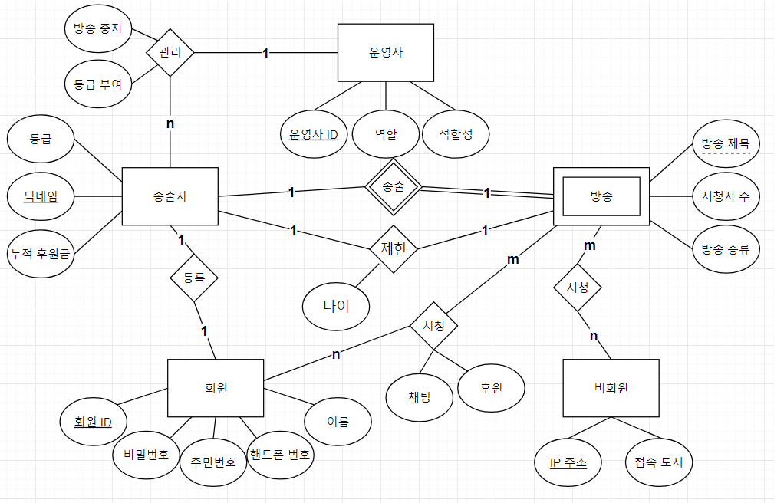
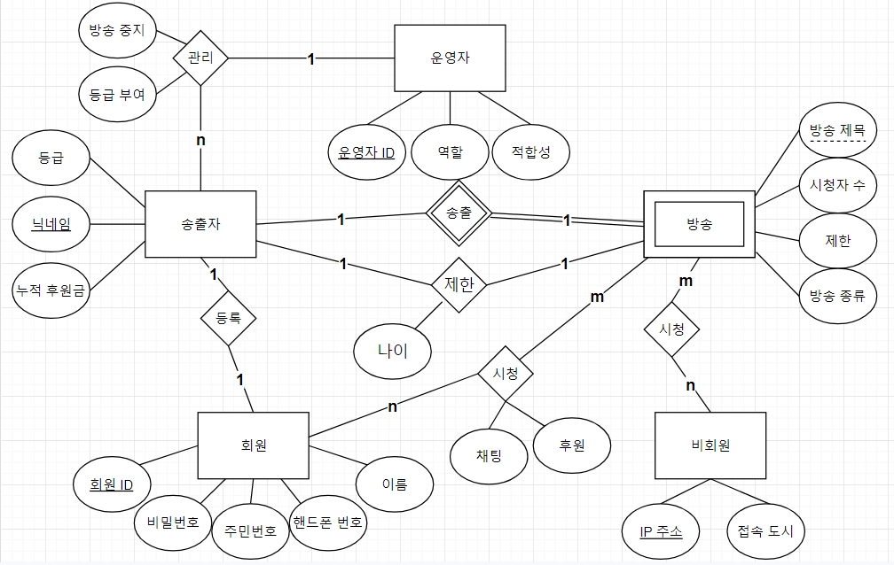
ER Model

Slide 6
릴레이션 스키마
송출자 ( 닉네임, 회원ID (FK), 운영자ID(FK), 누적 후원금, 방송중지, 등급, 등급 부여 )
회원 ( 회원 ID, 비밀번호, 주민번호, 이름, 핸드폰 번호 )
운영자 ( 운영자 ID, 역할, 적합)
방송 ( 송출자 닉네임(FK], 방송 제목, 방송 종류, 시청자 수,나이제한 )
비회원 ( IP 주소, 접속 도시)
회원 시청 ( 회원ID (FK), 송출자 닉네임 (FK),방송제목(FK), 채팅, 후원 )
비회원 시청 ( IP주소 (FK) , 송출자 닉네임 (FK),방송제목(FK) )

Slide 7
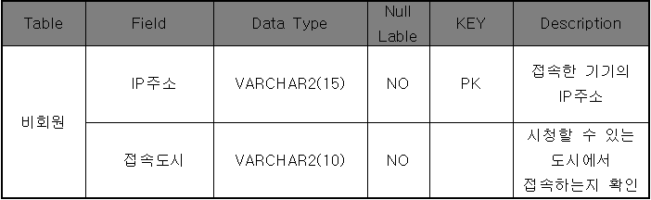
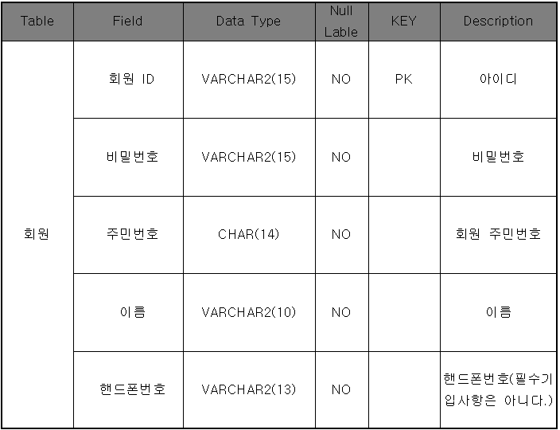
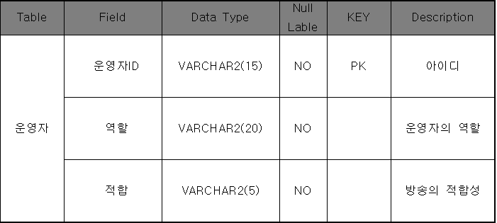
테이블 정의서

Slide 8
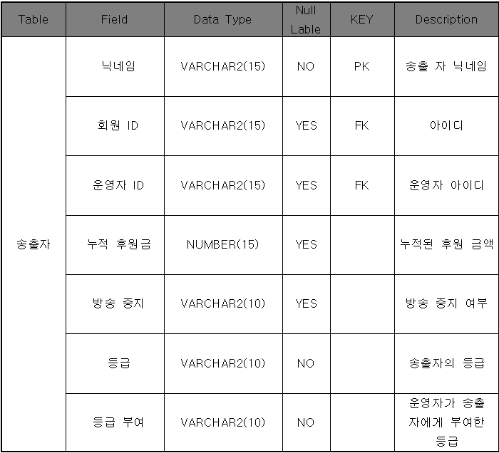
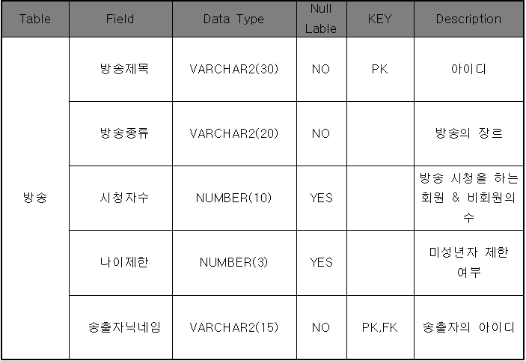
테이블 정의서

Slide 9
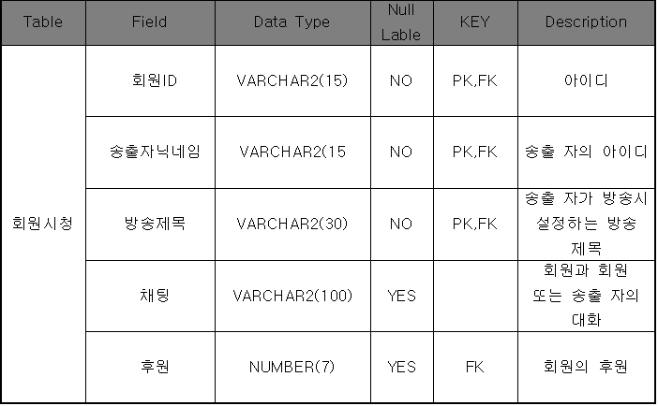
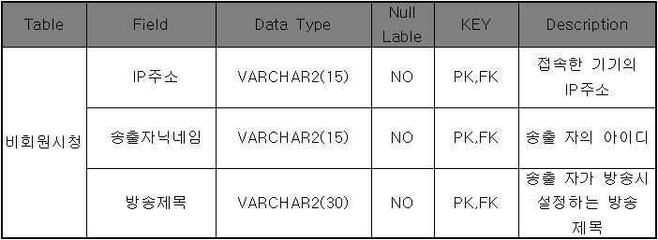
테이블 정의서

Slide 10
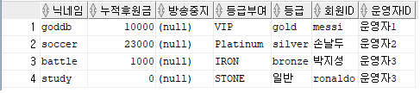
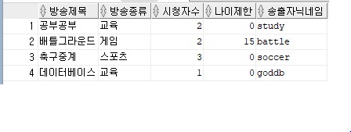
SQL 실행 결과
송출자
방송

Slide 11
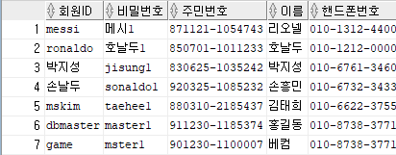
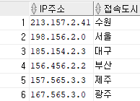
SQL 실행 결과
회원
비회원

Slide 12
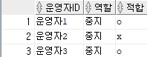
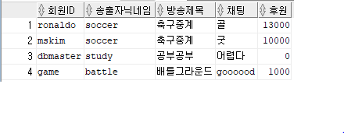
SQL 실행 결과
운영자
회원 시청

Slide 13
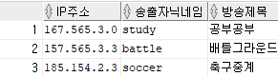
SQL 실행 결과
비회원 시청

Slide 14
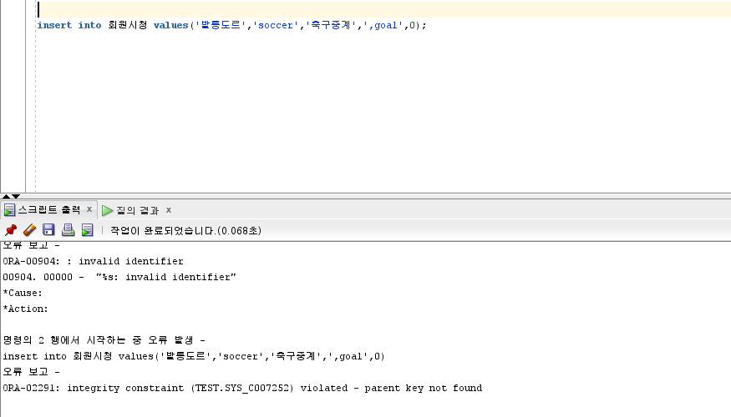
Error
1. Foreign Key가 존재하지 않는 경우

Slide 15
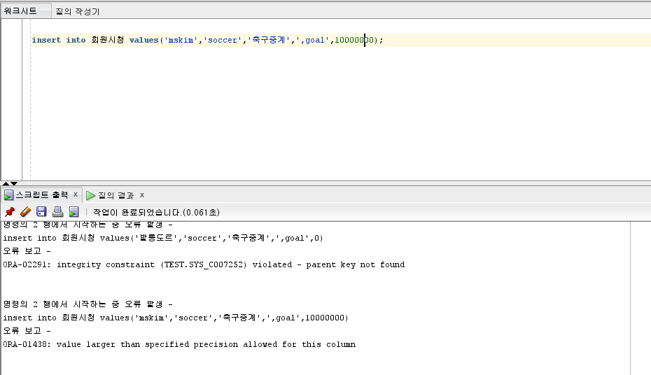
Error
2. 도메인 범위에 맞지 않게 데이터를 삽입할 경우

Slide 16
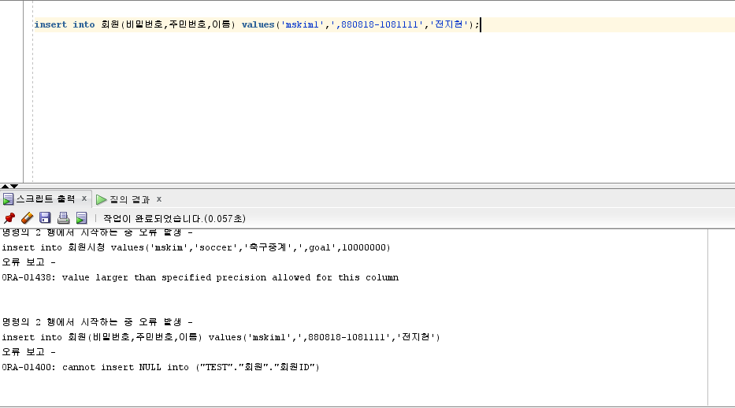
Error
3. Primary Key가 NULL 값인 경우

Slide 17
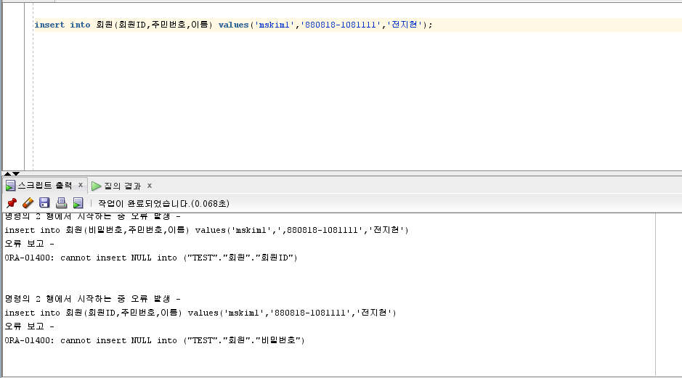
Error
4. Not Null 에 Null값을 주는 경우

Slide 18
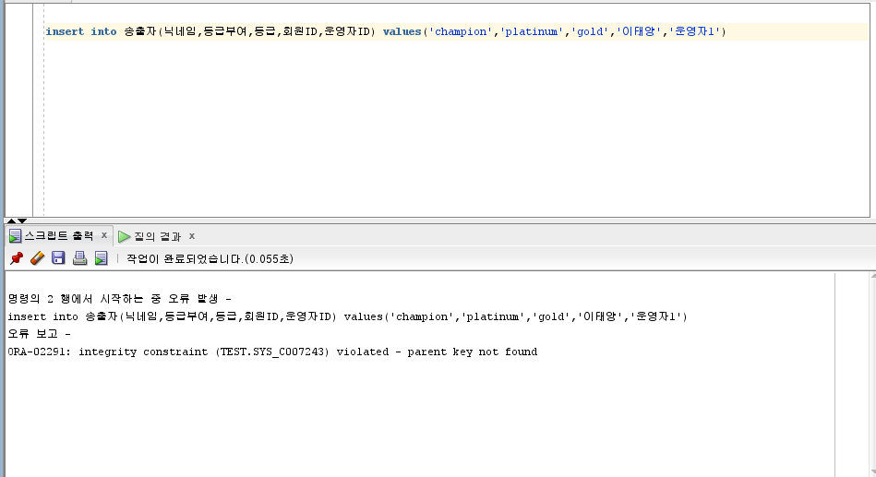
Error
5. Foreign Key의 parent 키가 존재하지 않는 경우

Slide 19
장점 및 단점
장점 : 저희는 릴레이션을 생성할 때 추후에 더욱더 발전할 수 있는 기반을 생성하기 위해 운영 시스템에 관련된 자세한 속성들까지 추가를 해서 생성했습니다. 또한 요즘 사회적 이슈가 되는 후원 금액을 회원들에게 제한을 걸어서 일정 금액 이상은 후원하지 못하게 만들었습니다.
단점 : 릴레이션을 생성할 때 자세한 속성들까지 생성 해서 데이터를 입력할 때 거짓 값을 넣은 속성들이 간혹 있었습니다. 기존에 나와있는 운영 시스템의 범위가 너무 광범위해서 저희는 범위를 줄여서 다시 구조화 시켰으므로 기존에 있는 기능을 전부다 구현하지는 못했습니다.

